Slide 1
Сделаем мир добрее!

Slide 2
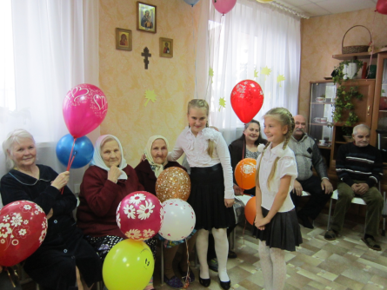
Социальное направление
С Днем пожилого человека!

Slide 4
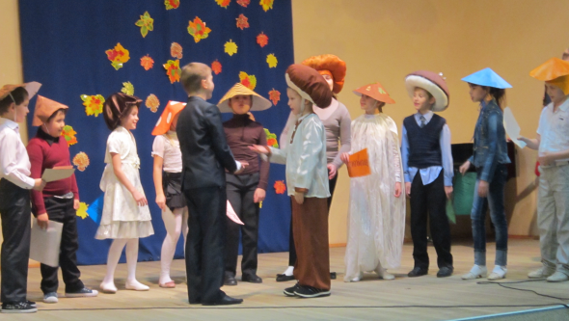
Концерт для малышей « Едут в электричке волнушки и лисички»

Slide 6
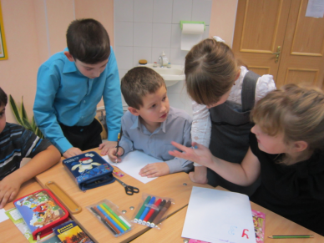
Выпуск
журнала « Волонтер»

Slide 8
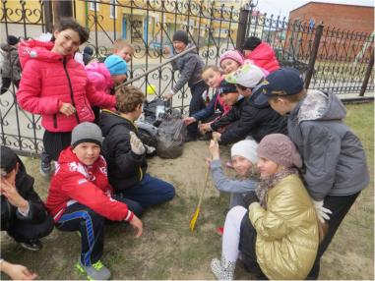
В субботниках « Очистим планету от мусора!» участвуем со своими подшефными малышами 1 класса

Slide 9
Поделки из бросового материала

Slide 10
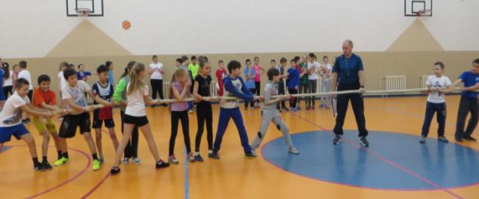
Здоровый образ жизни

Slide 11
